Slide 1




TRƯỜNG TIỂU HỌC TOÀN THẮNG - TIÊN THẮNG
CHÀO MỪNG QUÝ THẦY CÔ
VỀ DỰ GIỜ THĂM LỚP
Môn Tiếng Việt lớp 3
BÀI 9: QUẢ HỒNG CỦA THỎ CON (T1)
Giáo viên: Nguyễn Thị Xiêm
Lớp: 3C5

Slide 2
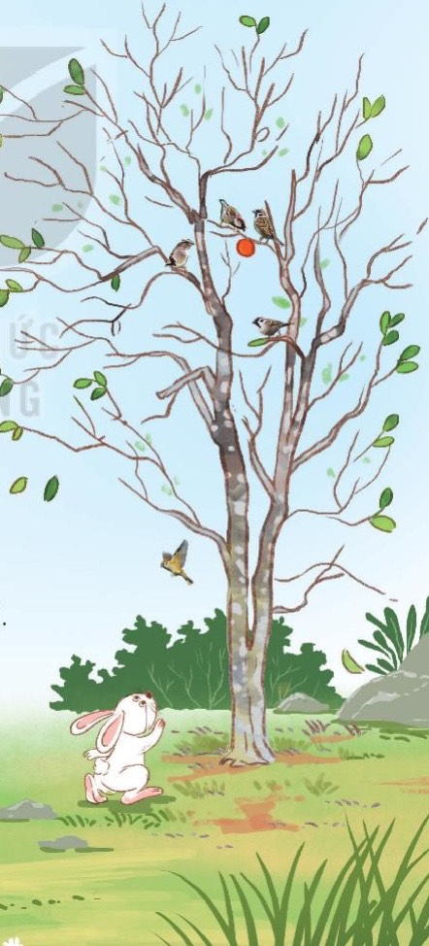
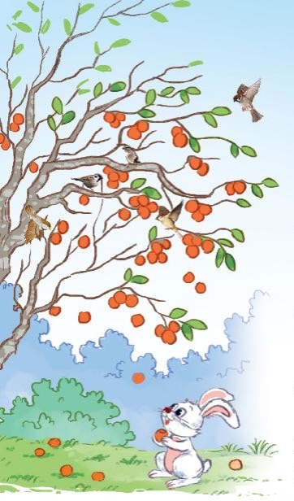

Slide 3
Chia đoạn
+ Đoạn 1: Từ đầu đến không biết trèo cây.
+ Đoạn 2: Tiếp theo cho đến ăn quả hồng.
+ Đoạn 3: Tiếp theo cho đến Các cậu ăn thì cả đàn no bụng.
+ Đoạn 4: Còn lại.

Slide 4
1.Thỏ con phát hiện ra cây hồng. Cây chỉ có một quả, quả lại còn xanh. Thỏ nghĩ: “Chờ hồng chín, mình sẽ thưởng thức vị ngọt lịm của nó.”. Hằng ngày, thỏ chăm chỉ tưới nước cho cây. Ít lâu sau, quả hồng ngả vàng, rồi đỏ. Thỏ kiên nhẫn đứng đợi quả rơi xuống, vì nó không biết trèo cây.
2.Vừa lúc đó, có đàn chim bay đến, định ăn quả hồng. Thỏ hốt hoảng kêu:
- Hồng của tớ!
Thấy vậy, đàn chim cầu khẩn:
- Cho chúng tớ ăn nhé. Chúng tớ đói lả rồi.
Thỏ suy nghĩ một lát rồi đồng ý. Đàn chim ríu rít mổ ăn quả hồng.
3. Thỏ liếm môi, hỏi với lên:
- Hồng ngọt giống dưa hấu hay mật ong?
Đàn chim ngạc nhiên:
- Cậu chưa ăn hồng bao giờ à?
Thỏ đỏ mặt lắc đầu. Đàn chim ái ngại:
- Đúng ra, chúng tớ không lên ăn hồng của cậu.
Thỏ nói:
- Tớ ăn, chỉ một mình tớ no bụng. Các cậu ăn thì cả đàn no bụng.
4. Đàn chim xúc động, cảm ơn thỏ rồi bay đi.
Vài ngày sau, thỏ đang ngồi nghỉ thì đàn chim lại bay đến:
- Chúng tớ tìm cậu mấy ngày nay. Này cậu, bên kia sườn núi có cây hồng đầy quả chín.
Rồi đàn chim đưa thỏ đến chỗ cây hồng lúc lỉu quả. Chúng tíu tít mổ nhiều quả chín mọng xuống cho thỏ. Đúng là một cơn mưa hồng!

Slide 5
Luyện đọc câu dài
Vài ngày sau,/ thỏ đang ngồi nghỉ/ thì đàn chim lại bay đến://

Slide 6
NỘI DUNG
Nếu dành yêu thương, dành điều tốt đẹp cho người khác, chúng ta cũng sẽ nhận lại được yêu thương cùng những điều tốt đẹp.

Slide 7

XIN CHÂN THÀNH CẢM ƠN
QUÝ THẦY CÔ GIÁO VÀ CÁC EM

